Slide 2
পরিচিতি
আব্দুল মান্নান
প্রভাষক ইসলামের ইতিহাস ও সংস্কৃতি
মেহনাজ হোসেন মীম আদর্শ সরকারি কলেজ
০১৭২২৮৮৭৭৫১
a.mannan12818@gmail.com
Youtube: Getway Easy Education

Slide 3
শিখন ফল
পাঠ শেষে শিক্ষার্থীরা….
ক) সিফফিনের যুদ্ধের কারণ বলতে পারবে
খ) সিফফিনের যুদ্ধের ঘটনা বর্ণণা পারবে
গ) সিফফিনের যুদ্ধের ফলাফল ব্যাখ্যা করতে পারবে

Slide 4
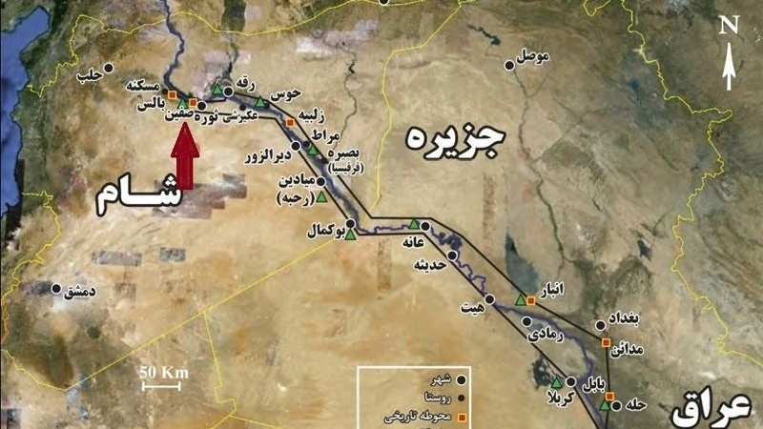
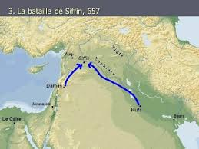
সিফফিনের প্রান্তর
সিফফিনের প্রান্তর

Slide 5
পাঠ শিরোনাম
সিফফিনের যুদ্ধ

Slide 6
সিফফিনের যুদ্ধের কারণ
খলিফার বশ্যতা অস্বীকার এবং শাসন ক্ষমতা হস্তান্তরে মুয়াবিয়ার অসম্মতি।
বায়তুল মালের প্রবর্তন।
উমাইয়া ও হাশেমি গোত্রের দ্বন্দ্ব।
মুয়াবিয়ার উচ্চাকাংখা এবং সমর প্রস্তুতি।

Slide 7
একক কাজঃ
সিফফিনের যুদ্ধের ২টি কারণ বল

Slide 8
সিফফিনের যুদ্ধের ঘটনা(জুলাই ৬৫৭ খ্রীঃ)
হযরত আলী ( রাঃ ) মুয়াবিয়ার কাছ পত্রে লিখেন যে মুহাজির ও আনসার তার বায়াত গ্রহন করেছে এবং মুয়াবিয়া ( রাঃ ) যেন বায়াত গ্রহন করে হযরত ওসমান হত্যার মামলা পেশ করে। যাতে তিনি কুরান সুন্নাহ অনুযায়ী রায় প্রদান করতে পারেন। জারির কাছে বিস্তারিত জানতে পেরে হজরত আলী (রাঃ) খুব দুঃখ পেয়েছিলেন। হজরত আলী ( রাঃ ) মুয়াবিয়ার ঔদ্ধত্য আবাধ্যতা ও খেলাফত লাভের উচ্চাকাঙ্ক্ষা দমনের জন্য ৫০০০০ সৈন্য নিয়ে ইউফ্রেটিস নদীর পশ্চিম তীরে সিফফিন নামক স্থানে উপস্থিত হন। মুয়াবিয়া ( রাঃ ) হযরত আলী ( রাঃ ) এর সামরিক প্রস্তুতির খবর পেয়ে ৬০০০০ সৈন্যের একটি বাহিনী নিয়ে একই স্থানে উপস্থিত হন। হযরত আলী ( রাঃ ) মুসলিম সৈন্যের জীবন হানির কথা চিন্তা করে মুয়াবিয়া ( রাঃ ) এর নিকট শান্তির প্রস্তাব নিয়ে ৩ জন দুত প্রেরন করেন কিন্তু মুয়াবিয়া ( রাঃ ) এর ঔদ্ধত্যের কারনে কোনো পরিবর্তন হলোনা।তখন আলী ( রাঃ ) যুদ্ধ এড়ানোর জন্য মল্য যদ্ধের আহবান করলেন। কিন্তু মুয়াবিয়া ( রাঃ ) কোনো সাড়া দিলেন না।তাই বাধ্য হয়ে সিমীত আকারে যুদ্ধ চালিয়ে যেতে শুরু করলেন।বেশ কিছু দিন খন্ড যুদ্ধের পর ২৬ জুলাই ৬৫৭ সালে উভয় পক্ষের মাঝে তুমুল লড়াই শুরু হয়।

Slide 9
দলীয় কাজঃ
১।সিফফিনের যুদ্ধের ঘটনা সংক্ষেপে লিখ ।
২। সিফফিনের যুদ্ধ ছিল রাজতন্ত্রের সোপান বর্ণনা কর।

Slide 10
ফলাফল
১.খারেজী সম্প্রদায়ের উৎপত্তি
২.জাহরাওয়ানের যুদ্ধ(৬৫৯ খ্রীঃ)
৩.সাম্রাজ্যের বিভক্তিকরণ সন্ধি
৪.খিলাফাতের মর্যাদা লোপ
৫.খারেজীদের নাশাকতামুলক তৎপরতা
৬.হযরত আলী(র.) এর মৃত্যু এবং গণতন্ত্রের পরিবির্তে রাজতন্ত্রে প্রতিষ্ঠা(৬৬১ খ্রীঃ)
৭.উমাইয়াদের নৃশংস কার্যাবলী

Slide 11
মূল্যায়ন
সিফফিনের যুদ্ধ এড়াতে হযরত আলী (রাঃ) এর গৃহিত পদক্ষেপ গুলো বর্ণনা কর।
সিফফিন কোথায় অবস্থিত?

Slide 12
সার সংক্ষেপ

Slide 13
বাড়ির কাজ
সিফফিনের যুদ্ধের ফলাফল লিখ

Slide 14
গ্রন্থ সহায়িকা
ইসলামের ইতিহাস ও সংস্কৃতি (প্রথম পত্র)
মহিউদ্দিন আহমাদ
মোছাব্বিহা সুলতানা

Slide 15
ধন্যবাদ

